Slide 1
יישומים של אלגוריתמי אופטימיזציה מבוזרת במערכות מרובות סוכנים, מונחות שירות Applications of distributed optimization algorithms in multi agent service-oriented systems
אוניברסיטת בן גוריון בנגב המחלקה להנדסת תעשייה וניהול
Faculty of Industrial engineering Ben Gurion University of the Negev
Project team members: Tomer Kigel , Noy Kasher
Academic Supervision: Prof. Roie Zivan
1
Notes:
מילות פתיחה
נושא הפרויקט – פרויקט הגמר שלנו עוסק ביישום של אלגוריתמי אופטימיזציה מבוזרת ובפרט יישום של אלגוריתם MAXSUM, במערכות מרובות סוכנים מונחות שירות.
מטרתו העיקרית של הפרויקט הינה לחקור כיצד אלגוריתם MAXSUM מתפקד בבעיות מסוג זה, שילוב שלא נעשה כמותו בעבר.

Slide 2
Table of contents
Main Page
The Problem
The Solution
Motivation
Road Map
Implementation
Results
Conclusions
Acknowledgments
2

Slide 3
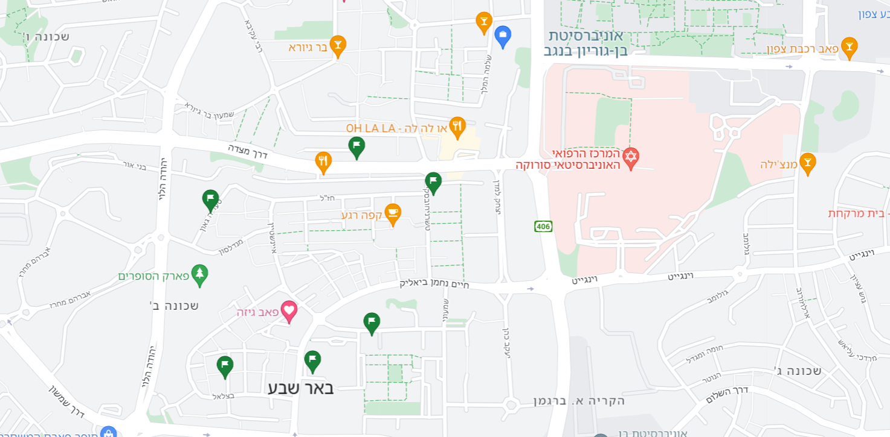






Service Oriented Problems

Slide 4
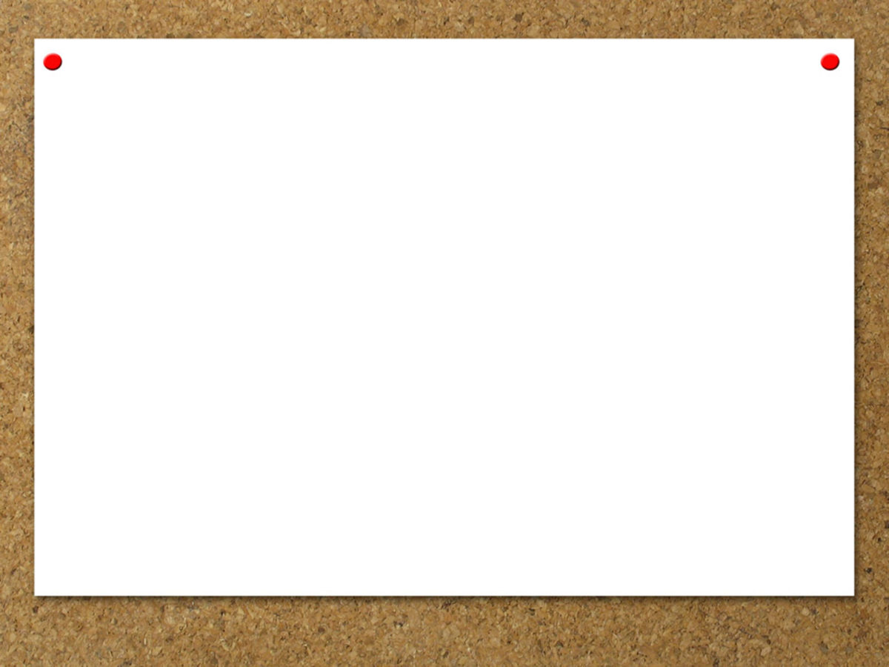

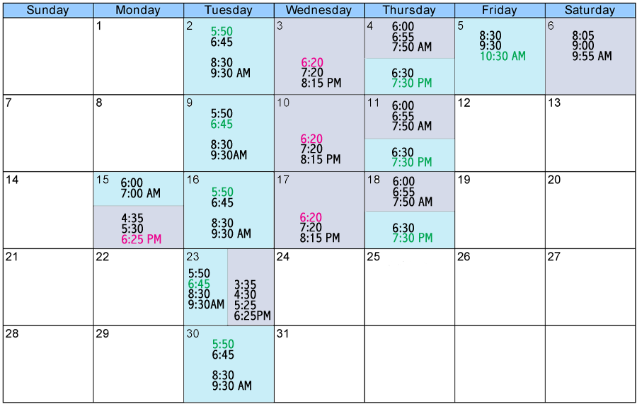

The Solution
Service providers
Service requesters
Each provider has a Schedule
which requesters does he serve and in what order (and time)
Each requester has a list of providers
Which provider arrives at which time and with which abilities
Assumption: The problem is static
10
Notes:
לכל יחידה רפואית יש לוח זמנים שמציין לאילו אירועים רבי נפגעים היא מספקת שירות ובאיזה סדר.
לכל אירוע רב נפגעים יש ליסט של כל היחידות הרפואיות שמגיעות אליו.
דגש: הבעיה היא סטטית

Slide 5
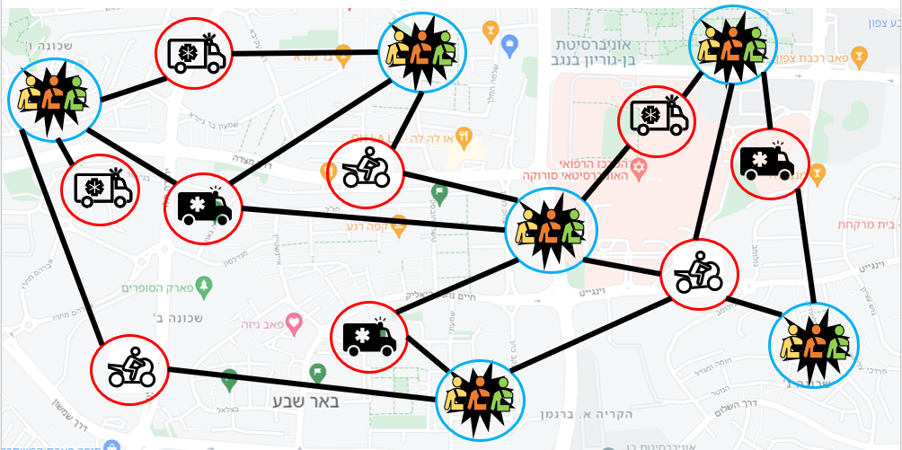
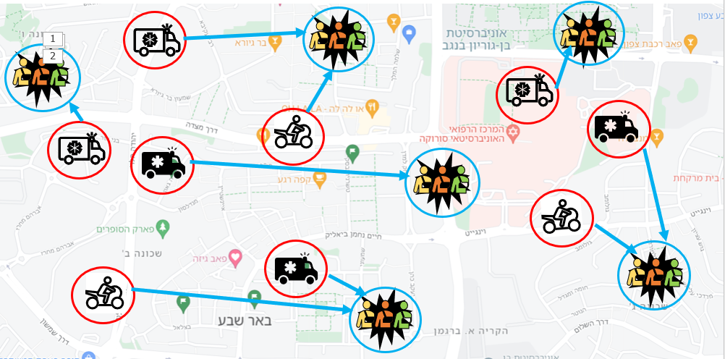
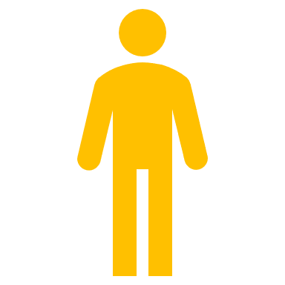

Centralize Problems
5
Notes:
וזה ההבדל העיקרי בין בעיות קלאסיות, צנטרליסטיות, אשר נפתרות במקום אחד, ובהן אנחנו מסתכלים מנקודת מבט המשקיפה מבחוץ, כמו ישות שרואה ויודעת הכל.

Slide 6
Service Oriented Problems

Slide 7







Motivation
Distributed
By nature
NP-hard
Bipartite
11
Notes:
הבעיה היא בעיית NP קשה ומבוזרת בטבע שלה ולכן:
לא ניתן לפתור אותה על ידי אלגוריתם שלם שמבטיח פתרון אופטימלי בזמן סביר.
פתירתה בצורה מבוזרת תבטיח שמירה על הפרטיות של הסוכנים.
כמו כן, היעלמות של סוכנים, איחורים או שגיאות לא קריטיות לפונקציונליות של המערכת כאשר היא מבוזרת.

Slide 8
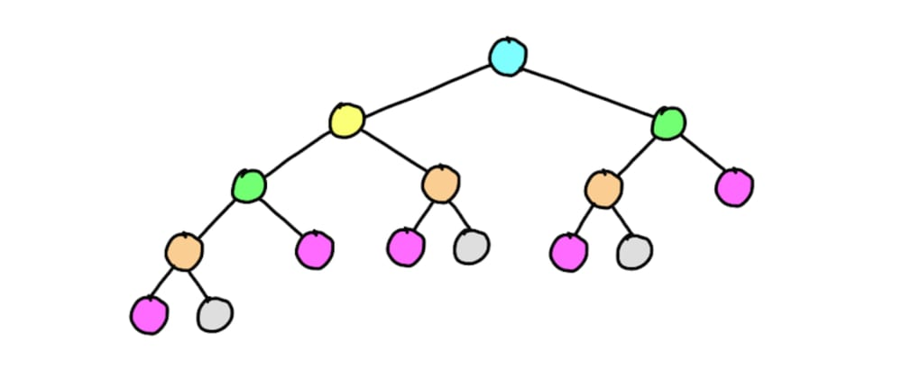
Max-Sum
Notes:
כולנו מכירים תכנות דינאמי, אז במקום לשלוח הודעות לכיוון שורש העץ, כלומר לכיוון יחיד,
נעשה תכנות דינאמי לכל הכיוונים – כלומר, נשלח הודעות לכל הכיוונים משל לכך שכל קודקוד הינו שורש של העץ שלו.
בעצים הוא מפיק פתרון אופטימלי, ובמעגלים עולות כל מיני בעיות.

Slide 9

Road Map
What we have started with:
What we have achieved:
A generator that can create service oriented problems.
Results of solutions to different problems the generator produced using other distributed algorithms.
Built a distributed environment.
Implemented Max-Sum, a version of Belief propagation [Pearl, 1982], in two different ways.
Tested and compared Max-Sum’s performance to other algorithms.
13
Notes:
עם מה התחלנו?
קיבלנו סימולטור שנוצר על ידי דוקטורנטית במחלקה. הסימולטור מקבל כקלט פרמטרים שבאמצעותם הוא מגריל בעיה מונחית שירות וכן באמצעות איזה אלגוריתם מבוזר אנחנו מעוניינים לפתור את הבעיה, ופולט כפלט את הפתרון שנמצא.
בנוסף לסימולטור שמדמה סביבה של בעיות מונחות שירות ומגריל כאלו, קיבלנו את התוצאות של אלגוריתמים מבוזרים אחרים שמוטמעים כבר בסימולטור למספר בעיות.
מה עשינו?
קודם כל, יצרנו סביבה מבוזרת בסימולטור כתשתית לתקשורת בין הסוכנים.
הטמענו אלגוריתם מבוזר שנקרא MAXSUM, שהוא הגרסה המבוזרת של אלגוריתם הקירוב המפורסם BELIEF PROPARGATION, ועשינו זאת בשתי דרכים שונות.
בחנו את ביצועי MAXSUM על בעיות מונחות שירות, והשווינו אותו לביצועי אלגוריתמים מבוזרים אחרים שכבר הוטמעו בסימולטור.

Slide 10

Max-Sum Algorithm
Providers
Requester
Contribution of | Utility
20 | 80 | Arriving | Arriving
30 | 40 | NOT Arriving | Arriving
35 | 30 | Arriving | NOT Arriving
35 | 0 | NOT Arriving | NOT Arriving
20
Required Utility: 100
14
Notes:
5 דקות
בואו נניח שיש אירוע רב נפגעים שזקוק ל-100 יחידות שירות, וקיימות שלוש יחידות רפואיות שונות שיכולות לספק לו שירות (נמצאות במרחק סביר ממנו, ובעלות יכולות נדרשות).
איך מקס סאם עובד?
מקס סאם הוא אלגוריתם שעובד בצורה של החלפת הודעות בין סוכנים שהם נותני שירות לבין סוכנים שהם מקבלי שירות ולהפך (לא נשלחות הודעות בין סוכנים מאותה הקבוצה).
הודעה מחושבת בצורה הבאה – אם אני שולחת הודעה ליחידה הרפואית הראשונה, אני בוחנת את כל הקומבינציות האפשריות של שאר היחידות הרפואיות, וכמה תועלת אני משיגה מכל קומבינציה. בסופו של דבר אני אבחר את הקומבינציה שנותנת לי MAXSUM ואליה אני אצרף את התועלת השולית של היחידה הרפואית לה אני שולחת את ההודעה.
כלומר, כאשר אירוע רב הנפגעים רוצה לשלוח ליחידה רפואית מסוימת הודעה "אני צריך ממך כך וכך", הוא מניח אופטימליות - מניח שכל שאר היחידות הרפואיות שיכולות לספק לו שירות, אכן מגיעות. וזה לאו דווקא מה שקורה הלכה למעשה, היחידות הרפואיות הן סוכנים אוטונומיים שיכולים להחליט ללכת לספק שירות עבור מישהו אחר.
לסיכום:
כמו אלגוריתם DPOP שעובד לכל הכיוונים, ובכך מתבטא החוסר שלמות שלו, כי כל צומת מתנהג כאילו יש לו בן אחד. אז בעץ זה אופטימלי, ובמעגלים יש בעיות.

Slide 11
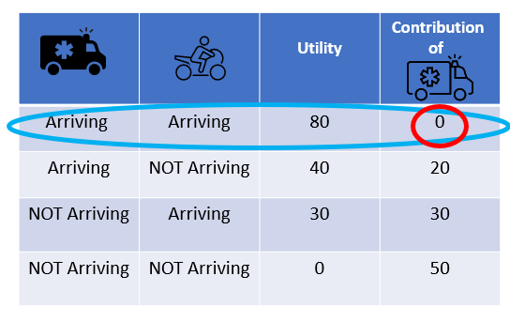
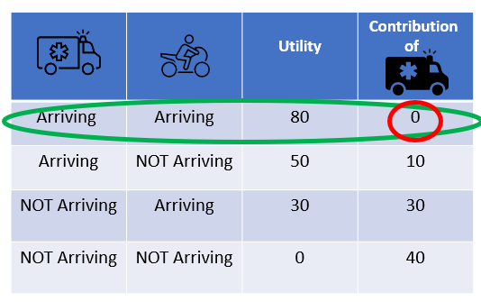
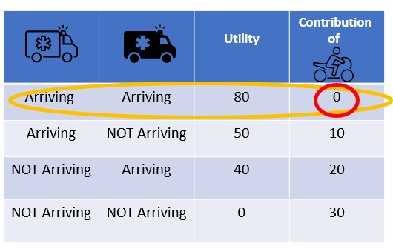

Challenges – Symmetry
Providers
Requester
0
0
0
Required Utility: 80
15
Notes:
אחד האתגרים שעולים ממימוש אלגוריתם MAXSUM בבעיות מונחות שירות, הוא אתגר הסימטריה.
בואו נניח שיש לנו את אותו המקרה כמו מקודם, רק הפעם אירוע רב הנפגעים זקוק ל-80 יחידות תועלת.

Slide 12
A solution to symmetry (FMR)
Contribution of | Utility
40 | 40 | Arriving | Arriving
20 | 40 | NOT Arriving | Arriving
50 | 0 | Arriving | NOT Arriving
50 | 0 | NOT Arriving | NOT Arriving
Providers
Requester
40
Required Utility: 80
18
Notes:
הפתרון לבעיית הסימטריה הוא FUNCTIOM META REASONING –
ננתק חלק מהסוכנים מהגרף, כלומר נבחר תת קבוצה של יחידות רפואיות שרק אם כולן יגיעו וישתפו פעולה, אני אקבל את מה שאני צריכה.
מהשקפים הקודמים עולה ששתי יחידות רפואיות מספיקות לי בהנחה ששתיהן מגיעות.

Slide 13
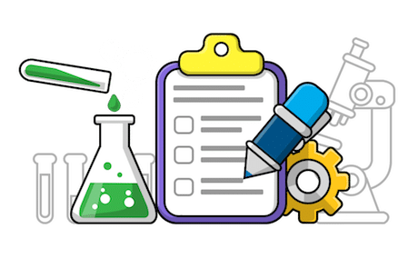
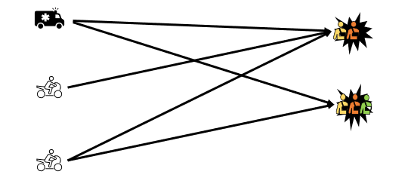
Experiments
10 Providers
15 Requesters
One-Shot Max-Sum
Incremental Max-Sum
1. Without Symmetry fix
3. With Randomness
1. Without Symmetry fix
3. With Randomness
2. With Symmetry fix
2. With Symmetry fix
19
Notes:
מימשנו MAXSUM בשתי דרכים:
1. וואן שוט – מחשבים את הלו"ז בפעם אחת.
2. אינקרמנטלי – בונים את הלו"ז בשלבים.
עבור כל אחת מהגרסאות עשינו שלושה ניסויים:
ללא טיפול של בעיית הסימטריה – נצפה לראות תועלת נמוכה וזמני ריצה ארוכים.
לאחר טיפול של בעיית הסימטריה – נצפה לראות תועלת גבוהה יותר וזמני ריצה קצרים יותר.
הוספת אלמנט רנדומי כדי להימנע ממינימום לוקאלי וכדי להגדיל EXPLORATION.

Slide 14
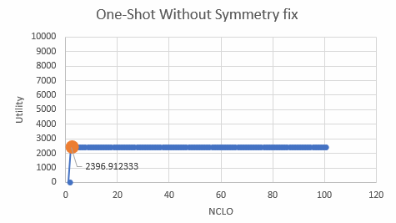
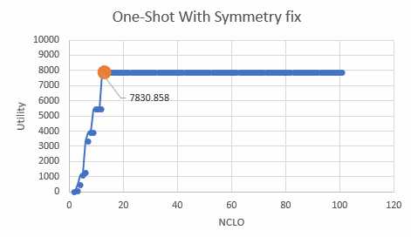
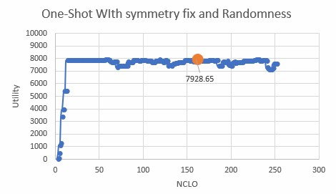
Results -
One-shot implementations of Max-Sum
20

Slide 15
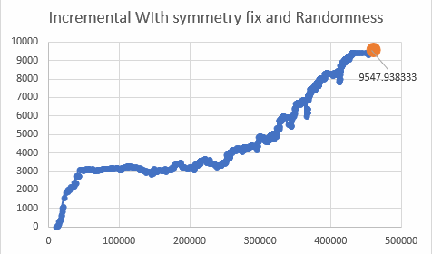
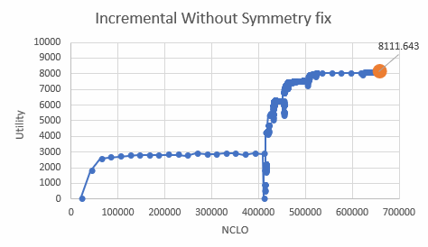
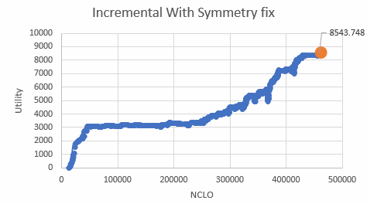
Results -
Incremental implementations of MaxSum
21

Slide 16
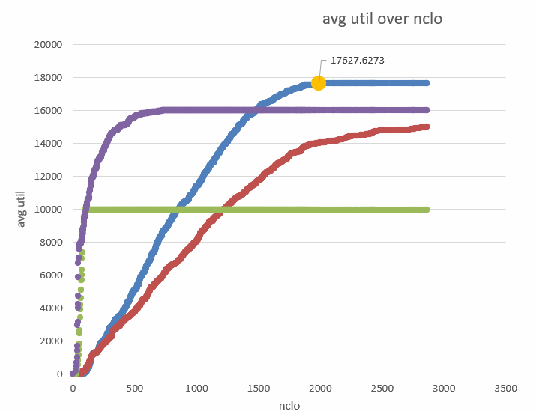
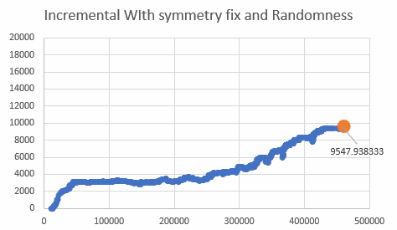
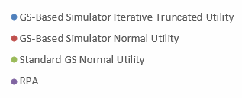
Results -
Other algorithms compared to Max-Sum
22

Slide 17

Summery
We researched Service Oriented Problems, where there are two types of agents.
We tried solving them by a distributed algorithm named Max-Sum.
The overall utility achieved is way lower compared to counterpart algorithms.
Max-Sum is not suitable for solving Service Oriented Problems efficiently.
23
Notes:
סיכום – דקה
חקרנו קבוצה של בעיות מבוזרות שנקראות "בעיות מונחות שירות", אשר בהן יש הפרדה ברורה בין שני סוגים של סוכנים.
ניסינו לפתור בעיות מסוג זה על ידי אלגוריתם מבוזר שנקרא MAXSUM.
קיימים אלגוריתמים מבוזרים רבים אבל החלטנו לחקור דווקא את MAXSUM - מטבעו MAXSUM רץ על גרף דו צדדי, דבר שמאפשר לנו למדל מקבלי שירות מצד אחד של הגרף ונותני שירות מצד אחר.
לכן, בחירה בMAXSUM לפתרון בעיות מסוג זה הייתה בחירה טבעית ומתבקשת, והייתה ציפייה שMAXSUM יעבוד טוב.
אף על פי כן, במהלך הפרויקט עלו אתגרים רבים ממימוש האלגוריתם בבעיות מסוג זה שגרמו לMAXSUM להתנהג בצורה לא טובה. כל המאמצים שלנו להפיק מMAXSUM את המקסימום, לא הצליחו לגרום לאלגוריתם להפיק פתרונות טובים יותר ביחס לאלגוריתמים אחרים שהדוקטורנטים של המנחה שלנו כתבו.

Slide 18

Acknowledgments
We would like to thank Prof. Roie Zivan for his guidance, assistance and supervision.
Thanks to Mrs. Maya Lavie for her cooperation and assistance.
Thanks to Mrs. Tehila Caspi for her cooperation and assistance as well.
Thanks to Mr. Arseni Pertzovskiy for his guidance.
Questions?
24

